Slide 1
1
Thème : Résolution des équations non linéaires (Optimisation) avec le Logiciel R
Présenté par :
COMPAORE Mohamadi Bassirou
AWOUTO Koffi Samson
DIOP Yague
Supervisé par :
M. HEMA Aboubacar Analyste de Recherches
1er Juin 2024
Notes:
Remercier le Jury
Le maître de stage
Et l’assistance
Pour notre exposé, nous suivrons le plan ci-après

Slide 2
Plan de présentation
2
1
Introduction
2
Principe des systèmes d'équations non linéaires
3
Méthodes et Packages de résolution
4
Arguments des principaux packages usuelles
5
Cas particuliers des systèmes d'équations non linéaires
6
Optimisation : cas pratique
7
Conclusion

Slide 3


1.Introduction
De nos jours, les problèmes d'optimisation sont omniprésents et font partie intégrante de notre vie quotidienne. Prenons l'exemple simple d'une personne ayant très faim et disposant de 600 francs CFA seulement. Son premier dilemme sera de choisir entre acheter un plat de Tchèp ou une Pizza. Doit-elle privilégier le Tchèp en choisissant la pizza ? Ce choix, bien que simple, implique une réflexion inconsciente sur l'optimisation des ressources disponibles.
?
Notes:
dépendance vis-à-vis des importations alimentaires
la dégradation des ressources productives

Slide 4

1.Introduction
4
Même sans recourir à des logiciels spécifiques, nous résolvons quotidiennement des équations d'optimisation de manière naturelle. C'est pourquoi il est crucial d'aborder cette thématique et de comprendre les concepts fondamentaux de l'optimisation. Pour ce faire, nous allons exploiter la puissance du Logiciel R
Notes:
dépendance vis-à-vis des importations alimentaires
la dégradation des ressources productives

Slide 5
1.Introduction
R est un logiciel de statistique et de programmation largement utilisé dans divers domaines, y compris l'optimisation. Il offre plusieurs fonctionnalités pour résoudre des équations non linéaires et des problèmes d'optimisation.
Notes:
dépendance vis-à-vis des importations alimentaires
la dégradation des ressources productives

Slide 6


2.Principe des systèmes d'équations non linéaires
Une équation linéaire est une équation du premier degré, c'est-à-dire une équation qui peut être mise sous la forme suivante :
où a et b sont des réels
Par ailleurs, une équation non linéaire est une équation dont le degré est supérieur à 1
Par exemple:
Notes:
dépendance vis-à-vis des importations alimentaires
la dégradation des ressources productives

Slide 7
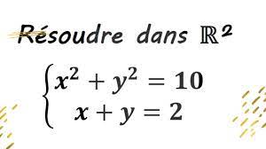
2.Principe des systèmes d'équations non linéaires
Un système d'équations non linéaires est un ensemble d'équations formant un système où au moins une des équations est non linéaire
Par exemple :
Notes:
dépendance vis-à-vis des importations alimentaires
la dégradation des ressources productives

Slide 8
3. Méthodes et Packages de résolution
3.1. Méthodes de résolution
Méthode de dichotomie
On considère un intervalle [a, b] et une fonction f continue de [a, b] dans R. On suppose que f(a)f(b) < 0 et que l’équation f(x) = 0 admet une unique solution α sur l’intervalle [a, b].
La méthode de dichotomie consiste à construire une suite (xn) qui converge vers α
2. Méthode de Newton (ou Méthode de Newton-Raphson )
On considère une fonction réelle définie sur un intervalle I = [a, b] de classe C 2 telle que f(a)f(b) < 0 ; on suppose que les fonctions f ′ et f ′′ ne s’annulent pas et gardent chacune un signe constant sur I. On pose g(x) = x − f(x) f ′(x)
Si f ′ f ′′ est positive (respectivement négative) sur [a, b], on pose x0 = b (respectivement a). On définit alors la suite (xn) par la donnée de x0 et la relation de récurrence xn+1 = g(xn)
Notes:
dépendance vis-à-vis des importations alimentaires
la dégradation des ressources productives

Slide 9
3.2. Packages de résolution
Le Package rootSolve :
Ce package est utilisé pour résoudre des systèmes d'équations non linéaires. Après l'installation et le chargement du package, on définit les équations à résoudre et on utilise la fonction multiroot pour trouver les solutions. Les arguments supplémentaires comme la tolérance et maxiter permettent de contrôler la précision et le nombre d'itérations.
Notes:
dépendance vis-à-vis des importations alimentaires
la dégradation des ressources productives

Slide 10
3.2. Packages de résolution
equations <- function(x) {
# Définition du système d'équations equations <- function(x) { # Définition des équations du système equation_1 <- 3*x[1]^2 + x[2]^2 - 1 equation_2 <- 5*x[1]^2 - 2*x[2]^2 + 4 # Retourner les équations sous forme de vecteur return(c(equation_1, equation_2))} # Vecteur initial de valeurs approchées pour les variables point_de_départ <- c(1, 1)
# Résolution du système d'équations non linéaires solution <- multiroot(f = equations, start = point_de_départ) print(solution$root)
## [1] 0.05274924 1.24316312
# AUTRES ARGUMENTS #tolerance = : pour définir une tolérance plus stricte pour la convergence. #maxiter: pour spécifier le nombre maximal d'itérations autorisées
Notes:
dépendance vis-à-vis des importations alimentaires
la dégradation des ressources productives

Slide 11
3.2. Packages de résolution
Le package nleqslv :
Ce package offre des méthodes de résolution avancées pour les équations non linéaires. Après le chargement du package, on utilise la méthode de Newton pour résoudre les équations. On peut ajuster la tolérance, le nombre maximal d'itérations et choisir parmi plusieurs méthodes de résolution.
Notes:
dépendance vis-à-vis des importations alimentaires
la dégradation des ressources productives

Slide 12
3.2. Packages de résolution
library(nleqslv) # Définition de la fonction du système d'équations systeme_equations <- function(x) { eq1 <- 3*x[1]^2 + x[2]^2 - 1 eq2 <- 5*x[1]^2 - 2*x[2]^2 + 4 return(c(eq1, eq2))} # Résolution solution <- nleqslv(c(1, 1), systeme_equations, method = "Newton")
print(solution$x)
## [1] 0.0001561915 1.3416407895
## afficher le nombre d'ittération print(solution$iter)
## [1] 11
Notes:
dépendance vis-à-vis des importations alimentaires
la dégradation des ressources productives

Slide 13
3.2. Packages de résolution
Le Package pracma
Le package pracma propose des outils pour résoudre divers problèmes mathématiques, y compris des systèmes d'équations non linéaires. Après l'installation et le chargement du package, on utilise la fonction fsolve pour trouver les solutions. Il est important de noter les problèmes potentiels de convergence et d'ajuster les paramètres en conséquence.
Notes:
dépendance vis-à-vis des importations alimentaires
la dégradation des ressources productives

Slide 14
3.2. Packages de résolution
# Chargement du package library(pracma)
# Définition du système d'équations equations <- function(x) { pracma_1 <- x[1]^2 + x[2]^2 +200 pracma_2 <- x[1]^2 - x[2]^2 -1000 return(c(pracma_1, pracma_2))} # Spécification des valeurs initiales initial_guess <- c(1, 1) # Résolution du système d'équations non linéaires solution <- fsolve(equations, initial_guess print(solution)
## $x ## [1] -20.000000 1.043737 ## ## $fval ## [1] 601.0894 -601.0894
Notes:
dépendance vis-à-vis des importations alimentaires
la dégradation des ressources productives

Slide 15
3.2. Packages de résolution
Solution basée sur les matrices :
Dans cette approche, on représente les équations sous forme matricielle et on résout le système à l'aide de méthodes algébriques. On définit la matrice des coefficients et le vecteur constant, puis on utilise des opérations matricielles pour trouver les solutions. Cette méthode est efficace pour les systèmes linéaires.
Notes:
dépendance vis-à-vis des importations alimentaires
la dégradation des ressources productives

Slide 16

3.2. Packages de résolution
# Définir la matrice des coefficients A <- matrix(c(3, 2, 4, -1), nrow = 2, byrow = TRUE) # Définir le vecteur B <- c(11, 3) # Résoudre le système X <- solve(A, B) print(X)
## [1] 1.545455 3.181818
# Calculer AX AX <- A %*% X # Vérifier si AX est égal à B identical(AX, B)
## [1] FALSE
Notes:
dépendance vis-à-vis des importations alimentaires
la dégradation des ressources productives

Slide 17
3.2. Packages de résolution
LA FONCTION Optim()
optim() est une fonction en R qui aide à trouver la meilleure solution ou le meilleur ajustement pour un problème.
Elle utilise différentes techniques pour trouver cette meilleure solution, comme essayer différentes valeurs jusqu’à ce qu’elle trouve celle qui donne le meilleur résultat.
Par défaut, elle cherche la plus petite valeur possible, mais elle peut aussi chercher la plus grande si on lui demande.
Il existe d’autres outils similaires à optim(), comme optimx et optimr, qui offrent plus d’options et de flexibilité mais compliquées à manipuler.
Notes:
dépendance vis-à-vis des importations alimentaires
la dégradation des ressources productives

Slide 18
3.2. Packages de résolution
f <- function(xy) { x <- xy[1] y <- xy[2] return((x - 2)^2 + (y + 3)^2) } # Initialisation d'une valeur de départ initial <- c(0, 0) # Utilisation de la fonction optim result <- optim(initial, f) # Affichage du résultat print(result)
## $par ## [1] 1.999823 -3.000005 ## ## $value ## [1] 3.144259e-08 ## ## $counts ## function gradient ## 65 NA ## ## $convergence ## [1] 0 ## ## $message ## NULL
Notes:
dépendance vis-à-vis des importations alimentaires
la dégradation des ressources productives

Slide 19
3.2. Packages de résolution
Solution graphique
Parfois, il est utile de visualiser les équations pour comprendre les interactions entre les variables. On trace les courbes des équations et on identifie les points d'intersection pour trouver les solutions. Cette approche est intuitive mais limitée aux systèmes simples et aux équations gnaphales.
Notes:
dépendance vis-à-vis des importations alimentaires
la dégradation des ressources productives

Slide 20
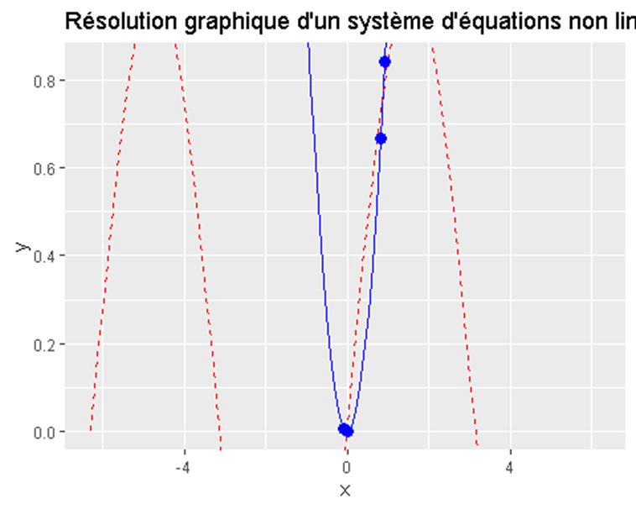
3.2. Packages de résolution
equation1 <- function(x) { return(x^2)} equation2 <- function(x) { return(sin(x))} # Générer des valeurs de x pour le traçage x <- seq(-2*pi, 2*pi, by = 0.1) # Create the ggplot2 object ggplot(data = data.frame(x = x), aes(x = x)) + # Add the first curve (blue) with label geom_line(y = equation1(x), col = "blue", linetype = "solid", label = "Equation 1") + # Add the second curve (red) with label geom_line(y = equation2(x), col = "red", linetype = "dashed", label = "Equation 2") + # Add intersection points geom_point(data = intersection_points, aes(x = intersection_points$x, y = intersection_points$y), col = "blue", pch = 16, size = 3) + # Adjust size as needed labs(x = "x", y = "y") + ggtitle("Résolution graphique d'un système d'équations non linéaires") + scale_linetype_discrete(name = "Légende") + guides(linetype = guide_legend(title.position = "top"))
Notes:
dépendance vis-à-vis des importations alimentaires
la dégradation des ressources productives

Slide 21
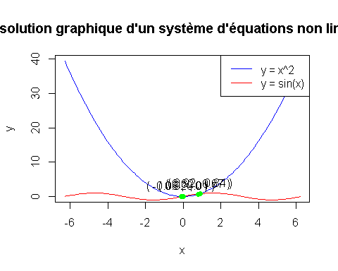
3.2. Packages de résolution
equation1 <- function(x) { return(x^2)} equation2 <- function(x) { return(sin(x))} x <- seq(-2*pi, 2*pi, by = 0.1) plot(x, equation1(x), type = "l", col = "blue", xlab = "x", ylab = "y", main = "Résolution graphique d'un système d'équations non linéaires") lines(x, equation2(x), col = "red") # Ajouter une légend legend("topright", legend = c("y = x^2", "y = sin(x)"), col = c("blue", "red"), lty = 1) # Trouver les points d'intersection intersection_points <- data.frame(x = NULL, y = NULL) for(i in 1:length(x)) { if(abs(equation1(x[i]) - equation2(x[i])) < 0.1) { intersection_points <- rbind(intersection_points, data.frame(x = x[i], y = equation1(x[i])))}} # Afficher les points d'intersection points(intersection_points$x, intersection_points$y, col = "green", pch = 16) text(intersection_points$x, intersection_points$y, labels = paste("(", round(intersection_points$x, 2), ",", round(intersection_points$y, 2), ")"), pos = 3)
Notes:
dépendance vis-à-vis des importations alimentaires
la dégradation des ressources productives

Slide 22
3.2. Packages de résolution
# Afficher les valeurs des solutions print(intersection_points)
## x y ## 1 -0.08318531 0.0069197953 ## 2 0.01681469 0.0002827339 ## 3 0.81681469 0.6671862424 ## 4 0.91681469 0.8405491810
Notes:
dépendance vis-à-vis des importations alimentaires
la dégradation des ressources productives

Slide 23
3.2. Packages de résolution
Problème d'optimisation
Dans ce contexte, on cherche à maximiser ou minimiser une fonction sous certaines contraintes. On définit une fonction objective et des contraintes, puis on utilise des méthodes d'optimisation telles que la méthode BFGS pour trouver les valeurs optimales des variables. Cette approche est largement utilisée en économie, en ingénierie et dans d'autres domaines pour prendre des décisions efficaces.
Notes:
dépendance vis-à-vis des importations alimentaires
la dégradation des ressources productives

Slide 24
3.2. Packages de résolution
Méthodes | Descriptions | Package R
Newton-Raphson | Méthode itérative pour trouver successivement de meilleures approximations des racines d'une fonction réelle. | stats, nleqslv
Broyden | Méthode quasi-Newton utilisée pour la résolution des systèmes d'équations non linéaires. | nleqslv, BB
Gauss-Newton | Spécialisée pour les problèmes de moindres carrés non linéaires. | nls, minpack.lm
Levenberg-Marquardt | Combine les méthodes de Gauss-Newton et de gradient pour minimiser la somme des carrés des fonctions. | nls, minpack.lm
Méthode de la sécante | Approche itérative pour trouver les racines d'une équation, une généralisation de la méthode de Newton. | rootSolve
Méthode de la bissection | Méthode de dichotomie pour trouver une racine d'une fonction continue. | rootSolve, uniroot
Powell | Méthode sans dérivée pour minimiser une fonction. | optim, nleqslv
Trust Region | Utilise des approximations quadratiques pour trouver les minimums locaux. | optim, nlm
Gradient Conjugé | Optimisation sans contrainte basée sur les directions de conjugaison des gradients. | optim, BB
Homotopie | Approche continue reliant une fonction simple à une fonction cible complexe. | homotopy
Notes:
dépendance vis-à-vis des importations alimentaires
la dégradation des ressources productives

Slide 25
4.Arguments des principaux packages usuelles
Notes:
dépendance vis-à-vis des importations alimentaires
la dégradation des ressources productives

Slide 26
5.Cas particuliers des systèmes d'équations non linéaires
Équations différentielles ordinaires (EDO)
Les EDO décrivent comment une fonction varie par rapport à une variable indépendante et à ses dérivées. On résout ces équations numériquement en discrétisant le temps et en utilisant des méthodes d'intégration numérique comme la méthode de Runge-Kutta. Les solutions numériques sont comparées à des solutions analytiques pour valider l'approche.
Notes:
dépendance vis-à-vis des importations alimentaires
la dégradation des ressources productives

Slide 27
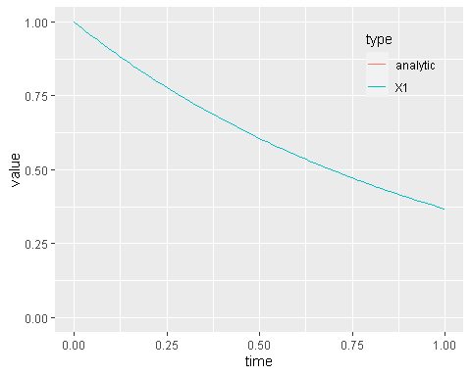
5.Cas particuliers des systèmes d'équations non linéaires
EDO classique model <- function(t, Y, parameters) { with(as.list(parameters), { dy = -a * Y list(dy)})} # On renseigne ensuite la jacobienne ∂y′∂y jac <- function(t, Y, parameters) { with(as.list(parameters), { PD[1, 1] <- a return(PD)})}
params <- c(a = 1) y0 <- c(1) times <- seq(0, 1, by = 0.01) PD <- matrix(0, nrow = 1, ncol = 1) out_atome <- ode(y0, times, model, parms = params, jacfun = jac) plot_data <- data.frame(out_atome) %>% mutate(analytic = exp(-time)) %>% pivot_longer(cols = -time, names_to = "type", values_to = "value") ggplot(plot_data, aes(x = time, y = value, color = type)) + geom_line() + ylim(0, 1) + theme(legend.position = c(0.95, 0.95), legend.justification = c(1, 1), legend.background = element_rect(fill = NA))
Notes:
dépendance vis-à-vis des importations alimentaires
la dégradation des ressources productives

Slide 28
5.Cas particuliers des systèmes d'équations non linéaires
Exemple classique d'EDO
Modèle de Lorenz
Le modèle de Lorenz est un système d'équations différentielles qui décrit le comportement d'un fluide convectif. Ce modèle a des solutions chaotiques sensibles aux conditions initiales, ce qui en fait un exemple classique de complexité dans les systèmes dynamiques. On résout ce modèle numériquement et on étudie ses propriétés dynamiques pour mieux comprendre le comportement du système.
Notes:
dépendance vis-à-vis des importations alimentaires
la dégradation des ressources productives

Slide 29
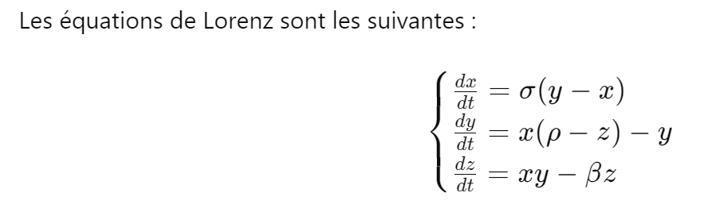

5.Cas particuliers des systèmes d'équations non linéaires
Exemple classique d'EDO
Modèle de Lorenz
# Application de la fonction système à chaque valeur de z et formatage des résultats resultats = apply(Z, MARGIN = 1, FUN = system, A = A, B = B) resultats_format = as.matrix(t(resultats), dimnames = list(NULL, c("x", "y", "z"))) # Affichage des résultats resultats_format
## [,1] [,2] [,3] ## [1,] 18.0000000 12.0000000 -20 ## [2,] 17.1666667 11.3333333 -19 ## [3,] 16.3333333 10.6666667 -18 ## [4,] 15.5000000 10.0000000 -17 ## [5,] 14.6666667 9.3333333 -16 ## [6,] 13.8333333 8.6666667 -15 ## [7,] 13.0000000 8.0000000 -14 ## [8,] 12.1666667 7.3333333 -13 ## [9,] 11.3333333 6.6666667 -12 ## [10,] 10.5000000 6.0000000 -11
Notes:
dépendance vis-à-vis des importations alimentaires
la dégradation des ressources productives

Slide 30
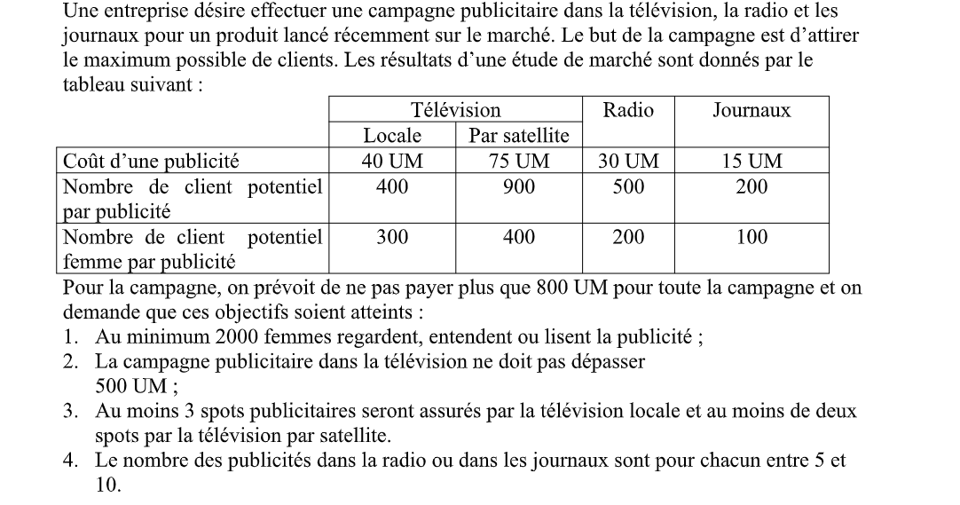
6.Cas pratique de résolution d’équations non linéaire
Exemple1: cas du programme simplex: Production de papier
Notes:
dépendance vis-à-vis des importations alimentaires
la dégradation des ressources productives

Slide 31
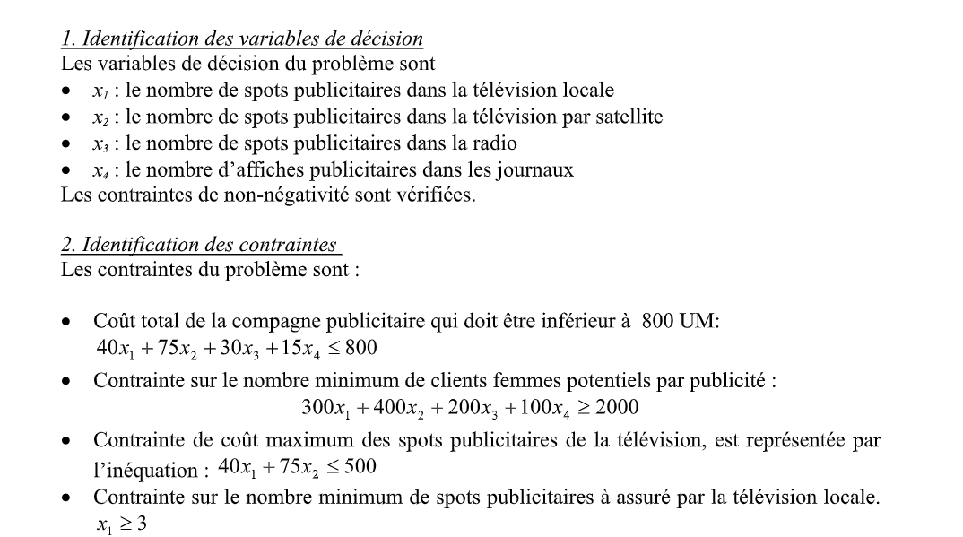

Slide 32
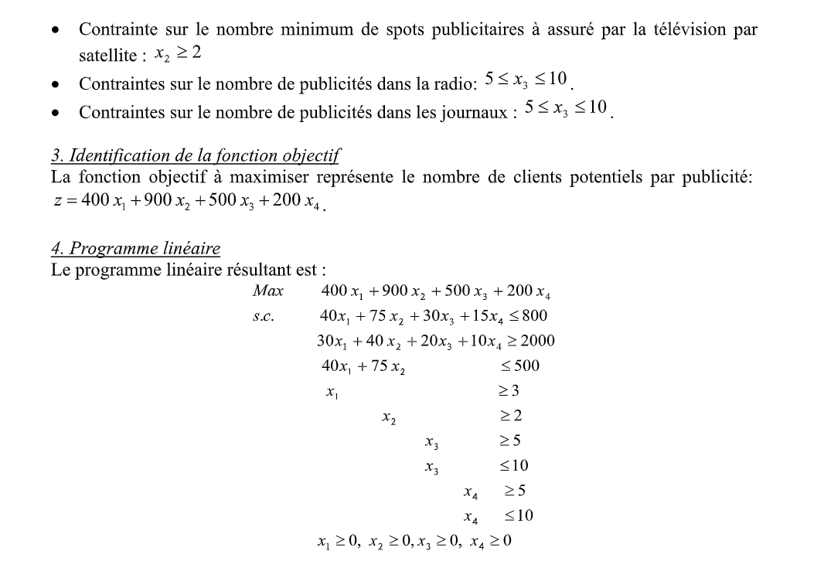

Slide 33
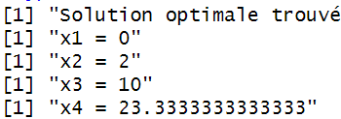
# Définir la fonction objective et les contraintes obj <- c(400, 900, 500, 200) mat <- matrix(c(40, 75, 30, 15, # Contrainte 1 -30, -40, -20, -10, # Contrainte 2 40, 75, 0, 0, # Contrainte 3 -1, 0, 0, 0, # Contrainte 4 0, -1, 0, 0, 0, 0, 1, 0, 0, 0, -1, 0, 0, 0, 0, 1, 0, 0, 0, -1), nrow = 9, byrow = TRUE) dir <- c("<=", ">=", "<=", ">=", "<=", "<=", "<=", ">=", "<=") rhs <- c(800, -2000, 500, -3, -2, 10, -5, 10, -5)
Résoudre programme linéaire
result <- lp(direction = "max", objective.in = obj, const.mat = mat, const.dir = dir, const.rhs = rhs) # Afficher les quantités optimales if (result$status == 0) { print(paste("x1 =", result$solution[1])) print(paste("x2 =", result$solution[2])) print(paste("x3 =", result$solution[3])) print(paste("x4 =", result$solution[4])) } else { print("Aucune solution optimale trouvée.")}
comme sortie de code on a:
La fonction objectif est donnée par:

Slide 34
6.Cas pratique de résolution d’équations non linéaire
Exemple n°2: Allocation de ressources
La répartition équitable des budgets entre les secteurs clés tels que l’éducation, la santé, l’armée et les infrastructures dans les pays de l’Afrique de l’Ouest est une démarche essentielle pour plusieurs raisons.
Tout d’abord, elle permet d’optimiser l’utilisation des ressources financières disponibles, garantissant ainsi que chaque secteur reçoit sa part adéquate. Par exemple, allouer suffisamment de fonds à l’éducation favorise le développement des compétences et la croissance économique à long terme.
Ensuite, une répartition équilibrée contribue à renforcer la stabilité sociale et politique en répondant aux besoins fondamentaux de la population, tels que les soins de santé et les infrastructures.
Enfin, cela permet de prévenir les déséquilibres et les inégalités, favorisant ainsi un développement durable et harmonieux dans la région.
L’optimisation sera faite à partir du système suivant où:
Notes:
dépendance vis-à-vis des importations alimentaires
la dégradation des ressources productives

Slide 35
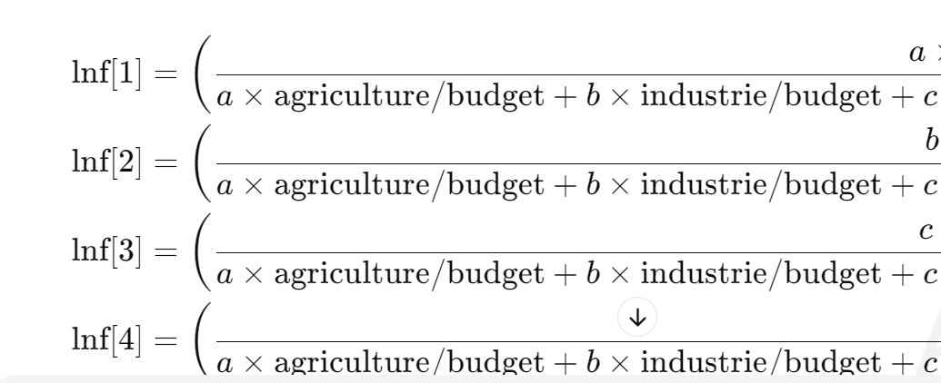
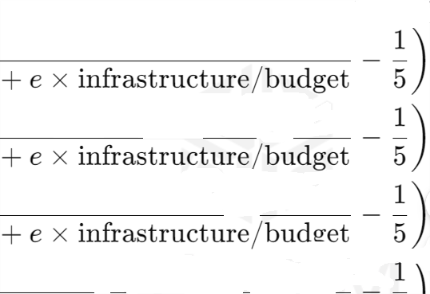
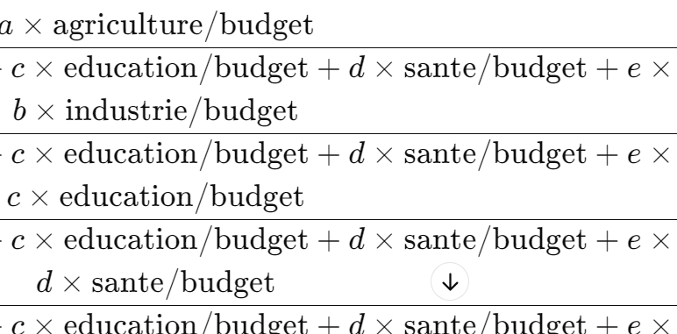

6.Cas pratique de résolution d’équations non linéaire
Notes:
dépendance vis-à-vis des importations alimentaires
la dégradation des ressources productives

Slide 36
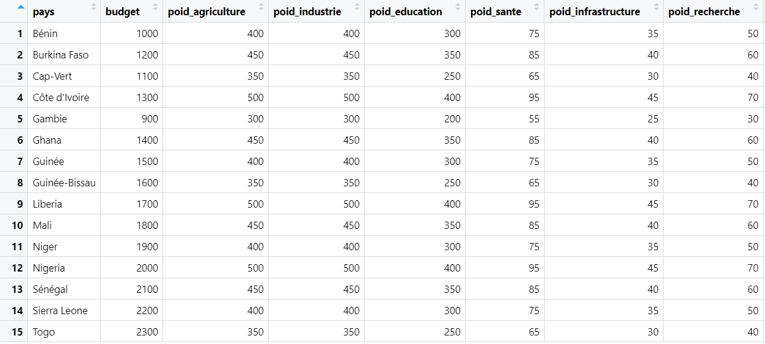
6.Cas pratique de résolution d’équations non linéaire
Avant optimisation on a la configuration suivante (les unités état en millions de francs CFA)
Notes:
dépendance vis-à-vis des importations alimentaires
la dégradation des ressources productives

Slide 37
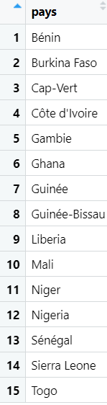
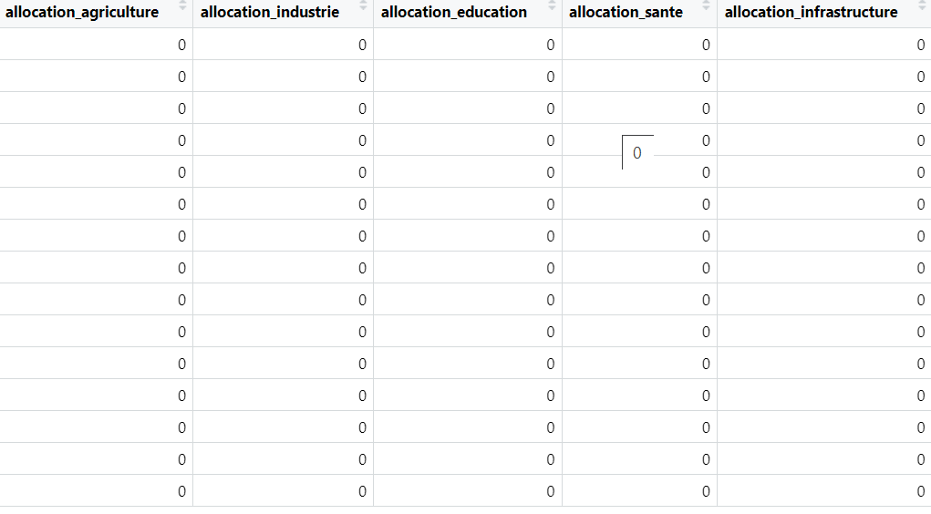
6.Cas pratique de résolution d’équations non linéaire
Avant optimisation on a la configuration suivante (les unités état en millions de francs CFA)
Notes:
dépendance vis-à-vis des importations alimentaires
la dégradation des ressources productives

Slide 38
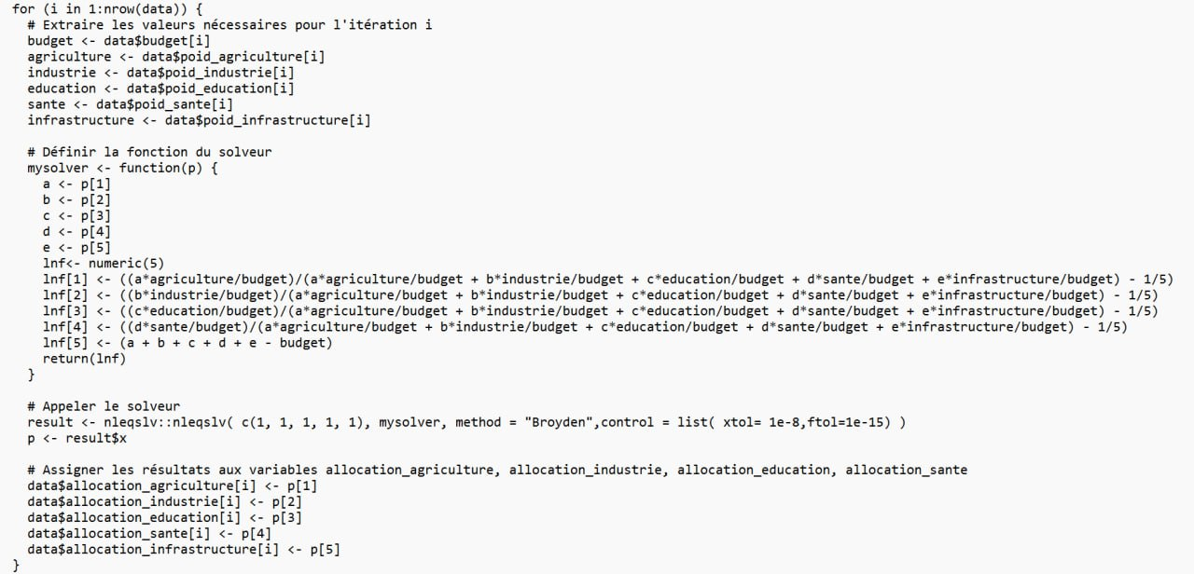
6.Cas pratique de résolution d’équations non linéaire
Notes:
dépendance vis-à-vis des importations alimentaires
la dégradation des ressources productives

Slide 39
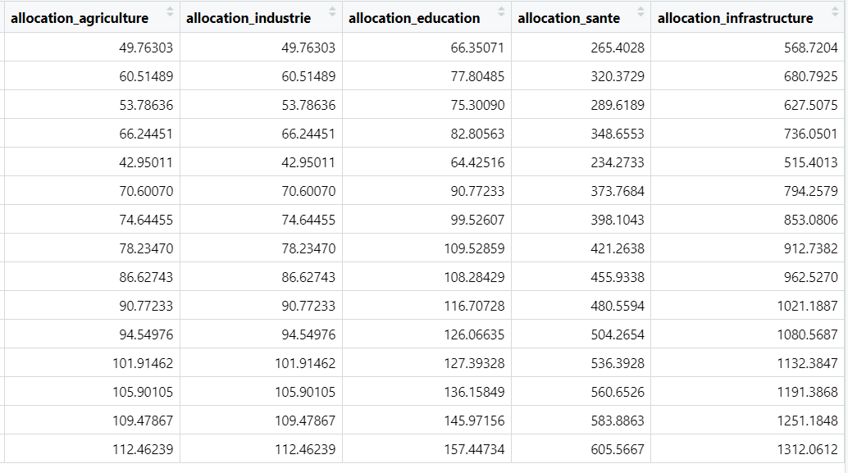
6.Cas pratique de résolution d’équations non linéaire
Après optimisation on obtient les allocations suivantes suivante (les unités état en millions de francs CFA)
Notes:
dépendance vis-à-vis des importations alimentaires
la dégradation des ressources productives

Slide 40
7.Conclusion
Les systèmes d'équations sont essentiels pour résoudre des problèmes complexes. Le logiciel R, avec des packages comme `nleqslv`, permet de les résoudre efficacement. R offre une modélisation intuitive et des outils robustes pour la résolution. Il permet également une analyse flexible des données. Les résultats peuvent être visualisés rapidement, facilitant l'interprétation. Comme dans, notre exemple final, nous avons optimisé l'allocation des budgets sectoriels pour plusieurs pays. R a permis de trouver des solutions équilibrées pour chaque secteur. Ainsi, R est un outil puissant pour les chercheurs et les analystes.
Notes:
dépendance vis-à-vis des importations alimentaires
la dégradation des ressources productives

Slide 41
Bibliographie
Livres :
"Optimization and Mathematical Programming in R" par John C. Nash, qui couvre diverses méthodes d'optimisation, y compris la résolution des systèmes d'équations non linéaires.
"Nonlinear Optimization with R" par Stefano Barone et Margherita Butti, qui se concentre spécifiquement sur l'optimisation non linéaire et comprend des chapitres sur la résolution des systèmes d'équations non linéaires.
Sites Web :
Le site web de CRAN (Comprehensive R Archive Network) offre une vaste collection de packages R pour l'optimisation et la résolution des systèmes d'équations non linéaires. Il fournit également des manuels et des exemples d'utilisation pour chaque package.
Le site web RDocumentation propose une recherche avancée de documentation pour les packages R, ce qui permet de trouver des tutoriels, des vignettes et des exemples de code pour la résolution des systèmes d'équations non linéaires.
Developpez.com, le club des développeurs et IT Pro
Home | Bookdown
Forums et Communautés :
Stack Overflow est une plateforme populaire où les utilisateurs posent des questions et partagent des solutions sur divers sujets, y compris la résolution des systèmes d'équations non linéaires en R.
La liste de diffusion R-help est un forum de discussion où les utilisateurs posent des questions et partagent des conseils sur l'utilisation de R, y compris des questions liées à l'optimisation et à la résolution des systèmes d'équations non linéaires.
Cours en ligne et Tutoriels :
Coursera propose des cours en ligne sur R et l'optimisation, qui peuvent inclure des modules sur la résolution des systèmes d'équations non linéaires.
Le site web DataCamp propose des tutoriels interactifs sur l'utilisation de R pour l'analyse de données et l'optimisation, qui peuvent également couvrir la résolution des systèmes d'équations non linéaires.
Notes:
dépendance vis-à-vis des importations alimentaires
la dégradation des ressources productives

Slide 42
Espace Conseil
Vérifier la dérivabilité | Certaines méthodes nécessitent les dérivées des fonctions. Assurez-vous que vos fonctions sont dérivables ou utilisez des approximations numériques si nécessaire.
Analyser les résidus | Après avoir trouvé une solution, évaluez les résidus pour vérifier que les solutions satisfont les équations. Si les résidus sont trop grands, la solution n'est pas fiable.
Inspecter la sensibilité | Étudiez comment les solutions changent avec des variations des conditions initiales pour comprendre la stabilité de la solution.
Utiliser des graphiques | Visualisez les fonctions et leurs intersections en utilisant des graphiques pour obtenir une idée des solutions possibles et de leur localisation.
Consulter la documentation | Lisez attentivement la documentation des packages utilisés pour comprendre toutes les options et fonctions disponibles.
Notes:
dépendance vis-à-vis des importations alimentaires
la dégradation des ressources productives

Slide 43
Merci Pour votre aimable attention !!!
Notes:
dépendance vis-à-vis des importations alimentaires
la dégradation des ressources productives

